Slide 1


真随机数生成器

Slide 2
随机数介绍
随机数应用

Slide 3

随机数介绍
随机数是在某个范围内以不可预测的方式产生的数值，并且没有明显的模式或趋势。随机数分有真随机数和伪随机数。相比软件生成的伪随机数，硬件随机数生成器具有更高的随机性和安全性，适用于加密、安全认证以及其他需要真随机数的应用场景。
真随机数是通过物理过程或自然现象中的真实随机事件生成的随机种子。这些事件可能包括放射性衰变、电子噪声、温度变化等。真随机数具有完全的随机性，每个数值都是独立且不可预测的。真随机数在密码学、模拟仿真和随机化算法等领域中非常重要。
伪随机数是通过确定性算法生成的数列，其看起来是随机的，但实际上是由算法根据一个或多个种子值计算得出的。相同的种子值将会产生相同的数列，因此伪随机数是可预测的。在计算机科学和大多数应用场景中，伪随机数已经足够满足需求。伪随机数生成器使用的算法通常以高效性和重现性为目标。

Slide 4
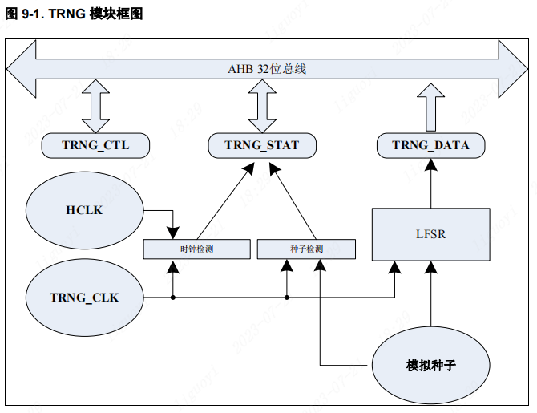
真随机数生成器介绍
硬件随机数生成器利用芯片内部的物理噪声源，如电源和温度波动等，通过噪声采样和处理来生成1个32位的真随机数值。
随机数种子由模拟电路实现。模拟种子信号输出到一个线性反馈移位寄存器（LFSR）之后在该寄存器中转化成一个32位宽度的随机数种子。
当有足够数量的种子被输入 LFSR 之后，LFSR 会输出 32 位数据到 TRNG_DATA 寄存器。
同时，系统会监视模拟种子和 TRNG_CLK 时钟。一旦模拟种子发生错误或者时钟产生错误，TRNG_STAT 寄存器的相关状态位将被置 1。
如果 TRNG_CTL 寄存器的 IE 位同时被置 1 还将产生中断。

Slide 5
02
随机数操作流程
以串口打印随机数作为案例

Slide 6
随机数的配置
//随机数初始化配置
ErrStatus trng_configuration(void)
{
ErrStatus reval = SUCCESS;
/* TRNG模块时钟使能 */
rcu_periph_clock_enable(RCU_TRNG);
/* TRNG寄存器复位 */
trng_deinit();
/* 使能TRNG */
trng_enable();
/* 检查TRNG工作状态 */
reval = trng_ready_check();
return reval;
}
//判断随机数状态
ErrStatus trng_ready_check(void)
{
uint32_t timeout = 0;
FlagStatus trng_flag = RESET;
ErrStatus reval = SUCCESS;
/* 检查随机数据是否有效 */
do {
timeout++;
trng_flag = trng_flag_get(TRNG_FLAG_DRDY);
} while((RESET == trng_flag) && (0xFFFF > timeout));
if(RESET == trng_flag) {
/* 就绪检查超时 */
reval = ERROR;
}
/* 返回检查状态 */
return reval;
}

Slide 7
随机数的获取
uint8_t trng_random_range_get(uint8_t min, uint8_t max)
{
if(SUCCESS == trng_ready_check() )
{
return (trng_get_true_random_data() % (max - min + 1) + min);
}
else
{
return 0;
}
}

Slide 8
谢谢大家
Thank you for your attention
Thank you for your attention

